Slide 1


ARENA SVM
Uma IA consegue prever quem vence uma batalha Pokémon?
VS
Previsão do favorito em batalhas 1 contra 1 com Máquinas de Vetores de Suporte (SVM)
Alceu Ferreira dos Santos Neto · Anthony Gabriel Schirato Lourenço · Gustavo de Carvalho Vieira · Luan Carlos de Souza Ferreira · Lucas Miguel Moreno Rios
Inteligência Artificial II · Ciência da Computação · FIB · Prof. Ronaldo Cesar Dametto · 2026
Notes:
QUEM FALA: Alceu (0:00–0:30)
Abrir com o site já carregado em outra aba (arena-svm.onrender.com), para ele não estar 'dormindo' na hora da demo.
FALA: "Boa tarde! Nós somos o grupo da Arena SVM. Nosso projeto tenta responder uma pergunta simples: dá para uma IA prever quem vence uma batalha Pokémon antes de ela começar?"
Apresentar rapidamente os 5 integrantes (cada um levanta a mão quando for citado).

Slide 2
Charizard ou Blastoise: quem ganha?
Alceu
Charizard
mais rápido
Não é óbvio. E existem centenas de milhares de confrontos assim.
Blastoise
vantagem de tipo (água × fogo)
Notes:
QUEM FALA: Alceu (0:30–1:30)
Perguntar à plateia e deixar responderem (mão levantada: quem acha Charizard? quem acha Blastoise?).
FALA: "O Charizard é mais rápido e ataca primeiro. O Blastoise tem vantagem de tipo: água contra fogo. Então quem ganha? Não é óbvio, e isso é só um confronto entre centenas de milhares."

Slide 3
As regras de bolso erram muito
Alceu
1.242
770 mil
68%
81%
Pokémon nas 9 gerações
confrontos possíveis
de acerto: “vence o mais rápido”
de acerto: “vence o mais forte”
Nossa pergunta: um SVM, olhando só o que se sabe antes da luta, acerta o favorito melhor que essas regras, mesmo com Pokémon que ele nunca viu?
Notes:
QUEM FALA: Alceu (1:30–4:00)
FALA: "São 1.242 Pokémon e mais de 770 mil confrontos possíveis. A primeira ideia é usar uma regra simples: o mais rápido vence? Acerta só 68% das vezes. O mais forte, somando os atributos? 81%. Erra uma em cada cinco."
FALA: "Então a nossa pergunta foi: um SVM, olhando só o que se sabe antes da luta, acerta mais? E com Pokémon que ele nunca viu?"
ANALOGIA: "É como um comentarista esportivo que, antes do jogo, olha as estatísticas dos dois times e aposta no favorito. Só que o nosso comentarista estudou 30 mil partidas."
PASSAGEM: "Mas para a IA aprender, precisávamos de muitas batalhas. O Luan explica de onde elas vieram."

Slide 4
De onde vieram as batalhas
Luan
1
2
3
4
PokéAPI
Simulador próprio
40 mil confrontos
Rótulo
›
›
›
Atributos, tipos e golpes de 1.242 Pokémon (dados abertos dos jogos)
Fórmula de dano dos jogos, nível 50, golpes que cada Pokémon aprende de verdade
Cada um repetido 21 vezes, porque existe sorte (crítico, precisão, dano)
O favorito é quem vence a maioria das 21 batalhas
Por que simular? O dataset público de batalhas cobre só 6 gerações e não diz como foi gerado.
Notes:
QUEM FALA: Luan (4:00–6:30)
FALA: "Os dados dos Pokémon vêm da PokéAPI, uma base aberta com atributos, tipos e golpes de todos os 1.242 Pokémon."
FALA: "Existe um dataset pronto de batalhas na internet, mas ele só tem 6 gerações e não explica como foi feito. Então construímos nosso próprio simulador, com a fórmula de dano dos jogos, nível 50 e os golpes que cada Pokémon realmente aprende."
FALA: "Como existe sorte (golpe crítico, errar o ataque), cada confronto foi simulado 21 vezes. O favorito é quem venceu a maioria. No total, 40 mil confrontos."

Slide 5
Sem trapaça: a prova tem Pokémon novos
Luan
TREINO
Pokémon das gerações 1 a 6
30 mil batalhas
O que a IA recebe: 15 números por batalha
Diferença dos 6 atributos (HP, ataque, defesa...)
Vantagem de tipo de cada lado
Quanto do HP o melhor golpe tira por turno
Quantos golpes para nocautear
Se tem golpe de prioridade (ataca primeiro)
PROVA (TESTE)
Pokémon das gerações 7 a 9
6 mil batalhas · nenhum Pokémon em comum com o treino
Todos os números são padronizados (mesma escala), com médias calculadas só no treino.
Notes:
QUEM FALA: Luan (6:30–9:00)
FALA: "Um cuidado importante: se a IA fosse testada com Pokémon que ela já viu no treino, ela poderia só decorar. Isso se chama vazamento de dados."
FALA: "Por isso, o treino usa só Pokémon das gerações 1 a 6, e a prova usa só as gerações 7 a 9. Nenhum Pokémon aparece nos dois. É como estudar com a lista de exercícios e fazer a prova com questões novas."
FALA: "Para cada batalha, a IA recebe 15 números: a diferença dos atributos, a vantagem de tipo e informações dos golpes, como quantos golpes são necessários para o nocaute."
FALA: "Esses números têm escalas diferentes, então padronizamos todos. Isso vai fazer diferença mais à frente."
PASSAGEM: "Com os dados prontos: como o SVM decide? O Anthony explica."

Slide 6
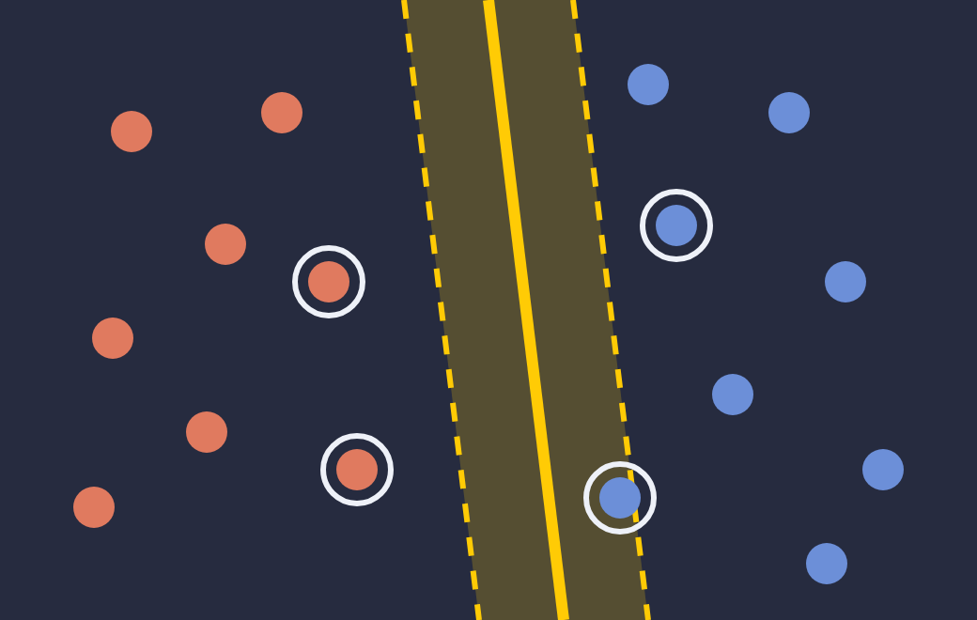
A rua mais larga entre dois bairros
Anthony
Cada batalha vira um ponto
Vermelho: o 1º Pokémon venceu. Azul: perdeu.
O SVM traça a rua mais larga
A linha amarela separa os grupos com a maior folga possível dos dois lados.
Batalha nova?
Vale o lado da rua em que ela cai.
Notes:
QUEM FALA: Anthony (9:00–11:30)
Explicar SEM fórmulas, só com o desenho.
FALA: "Imaginem que cada batalha é um ponto num mapa. Os pontos vermelhos são batalhas que o primeiro Pokémon venceu; os azuis, que ele perdeu."
FALA: "O SVM procura a linha que separa os dois grupos deixando a maior folga possível dos dois lados. É como construir a rua mais larga possível entre dois bairros. Uma rua estreita, colada nas casas, erraria fácil quando chegasse uma casa nova."
FALA: "Quando chega uma batalha nova, a IA só olha de que lado da rua ela caiu."

Slide 7
Quem decide são os pontos da beira
Anthony
1
2
3
Vetores de suporte
Longe = certeza
Rua com curvas
Só os pontos encostados na calçada (circulados) definem onde a rua passa. Como o último zagueiro, que define a linha de impedimento.
Batalha bem dentro do bairro é aposta segura. Perto da rua, é quase cara ou coroa.
Quando nenhuma reta separa os grupos, um “truque” (o kernel) deixa a rua fazer curvas.
Comparamos com: chutar sempre o mesmo lado (51%), as regras de bolso (68% e 81%) e outros dois algoritmos.
Notes:
QUEM FALA: Anthony (11:30–14:00)
FALA: "Um detalhe interessante: só os pontos que encostam na calçada decidem onde a rua passa. Eles se chamam vetores de suporte. Os pontos lá no fundo do bairro poderiam sumir que nada mudaria. É como no futebol: quem define a linha de impedimento é o último zagueiro, não o goleiro."
FALA: "Quanto mais longe da rua, mais certa a aposta. Perto da rua, é quase cara ou coroa."
FALA: "E às vezes os bairros se misturam de um jeito que nenhuma linha reta separa. Aí o SVM usa um truque, chamado kernel, que deixa a rua fazer curvas."
PASSAGEM: "E funcionou? O Lucas mostra os experimentos."

Slide 8
A IA acerta 92,6% no teste
Lucas
+6 pontos
só por informar os golpes de cada Pokémon.
A maior lição: dar a informação certa valeu mais do que ajustar o algoritmo.
AUC 0,977
Notes:
QUEM FALA: Lucas (14:00–16:00)
FALA: "Este é o resultado principal. As regras de bolso acertam 68% e 81%. O SVM só com atributos e tipos chegou a 86,6%. Quando incluímos as informações dos golpes de cada Pokémon, foi para 92,6%, com Pokémon que ele nunca tinha visto."
FALA: "A maior lição do projeto: o que mais ajudou não foi mexer no algoritmo, foi dar a ele a informação certa."
Se perguntarem: AUC 0,977 = a IA separa quase perfeitamente as batalhas que cada lado vence, quando ordenadas pela confiança.

Slide 9
Cinco experimentos controlados
Lucas
E1
Kernel
E2
Golpes
E3
Ajuste fino
Rua curva (RBF) 86,6% × modelo linear 85,6%: ganho pequeno
Incluir os golpes: 86,6% → 92,6%. O maior ganho
Ajustar C e gamma não trouxe ganho mensurável
E4
Vazamento
E6
Outros algoritmos
E5 · Erros
No próximo slide: onde e por que a IA erra
Divisão aleatória deu 92,5%: a IA aprendeu regras, não “rostos”
SVM 92,6% · Regressão logística 91,8% · KNN 91,1%
Notes:
QUEM FALA: Lucas (16:00–17:30)
FALA: "Fizemos cinco experimentos controlados, e as hipóteses foram registradas antes de rodar, para não ajustar a conclusão depois."
E1: "A rua curva ajudou pouco em relação à reta: 86,6% contra 85,6%." E2: "Os golpes foram o grande salto." E3: "Ajustar os parâmetros não mudou nada mensurável."
E4: "Achávamos que embaralhar treino e teste inflaria o resultado. Não inflou: 92,5%. Ou seja, a IA aprendeu regras gerais de batalha, não decorou Pokémon. Hipótese refutada, e isso também é resultado."
E6: próximo slide.

Slide 10
SVM × regressão logística × KNN
Lucas
Com as mesmas 15 variáveis
o SVM fica na frente, mas por pouco. As variáveis pesam mais que o algoritmo.
Cuidado com a escala
Sem padronizar, o KNN cai para 81,5%: ele decide por distância, e o número maior “grita” mais.
Eixo começa em 70%
Notes:
QUEM FALA: Lucas (17:30–19:00)
FALA: "Comparamos o SVM com dois outros algoritmos, usando exatamente as mesmas 15 variáveis. O SVM ficou com 92,6%, a regressão logística com 91,8% e o KNN com 91,1%. Ganhou, mas por pouco."
FALA: "E vejam o que acontece sem padronizar os números: o KNN despenca para 81,5%. Ele decide pela distância entre batalhas, então um atributo com valores grandes domina o cálculo. O SVM com kernel RBF também usa distância e cai um pouco. A regressão logística não muda."
Atenção: o eixo do gráfico começa em 70%, para dar para ver as diferenças.

Slide 11
Onde a IA erra: quando a sorte decide
Lucas
7,3%
Zacian × Kleavor
1
Golpe forte que custa HP a quem usa. A IA não vê esse custo.
de erro no teste
31%
Marshadow × Lokix
2
Golpe que baixa a própria defesa: o atacante fica frágil depois.
de erro nas batalhas equilibradas (favorito vence entre 30% e 70% das vezes)
Nickit × Calyrex-Shadow
3
Golpe de prioridade 4× efetivo: o azarão ataca primeiro e vence.
Notes:
QUEM FALA: Lucas (19:00–20:00)
FALA: "A IA erra 7,3% das batalhas. E quase todos os erros estão nas batalhas equilibradas, onde a sorte decide: nelas o erro sobe para 31%."
FALA: "Três exemplos: Zacian contra Kleavor, um golpe forte que custa vida a quem usa; Marshadow contra Lokix, um golpe que baixa a própria defesa; e Nickit contra Calyrex-Shadow, em que o azarão tem um golpe de prioridade super efetivo e ataca primeiro."
FALA: "Em comum: são detalhes dos golpes que as nossas 15 variáveis não capturam."
PASSAGEM: "Tudo isso dá para ver e testar no nosso protótipo. O Gustavo mostra ao vivo."

Slide 12

Agora, ao vivo: Arena SVM
Gustavo
Aponte a câmera e jogue junto
arena-svm.onrender.com
Notes:
QUEM FALA: Gustavo (20:00–20:30)
Deixar este slide na tela por uns segundos para a plateia escanear. Depois TROCAR PARA O NAVEGADOR (Alt+Tab) com o site já aberto.
FALA: "Este QR Code abre o jogo. Quem quiser pode jogar junto. Vou mostrar as três partes: a Arena, a explicação da IA e o Laboratório."

Slide 13
Roteiro da demonstração no site
Gustavo
Criar sala
Escolher
1
2
Mostrar o QR Code da sala; um colega entra pelo celular
Cada um escolhe um Pokémon (ou gira a roleta) e clica em Pronto
Previsão
Batalha
3
4
Antes da luta, a IA mostra em quem aposta e o score
A luta acontece com os golpes reais de cada Pokémon
Explicação
Laboratório
5
6
Abrir os tópicos: régua da margem, o que pesou, vetores de suporte
Criar um personagem e ver a fronteira se mover
Notes:
QUEM FALA: Gustavo (Guia (não precisa mostrar este slide))
Este slide é um GUIA para quem está no computador. Pode pular direto para o navegador.
Antes da palestra: abrir arena-svm.onrender.com uns 5 minutos antes (o servidor gratuito 'dorme'). Deixar um celular de um colega pronto para entrar na sala.
Confronto sugerido: Pikachu × Gyarados (rápido, e às vezes a IA erra, o que rende uma boa explicação).
Se a internet cair: usar as capturas de tela dos próximos slides para explicar.

Slide 14
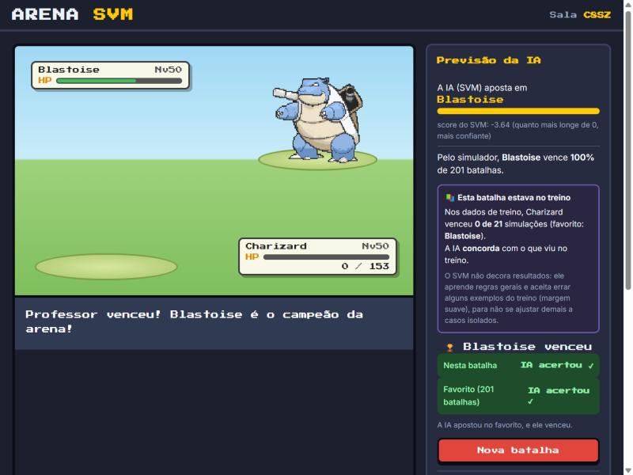
O que a tela mostra, em termos técnicos
Gustavo
Score
distância até a fronteira. Entre −1 e +1, a batalha está dentro da margem (aposta incerta)
Vetores de suporte
5.805 das 30 mil batalhas do treino; o jogo mostra as que mais pesaram
C = 10 (margem suave)
quanto o SVM aceita errar no treino para manter a rua larga
Kernel RBF, gamma = 0,05
mede a semelhança entre batalhas; o gamma controla o quanto a rua curva
Notes:
QUEM FALA: Gustavo (20:30–24:00 (de preferência no site, ao vivo))
Mostrar NO SITE, depois da batalha. Usar este slide só se a internet falhar.
FALA: "O Anthony explicou a rua; agora dá para ver a rua funcionando. Este score é a distância da batalha até a fronteira. Entre −1 e +1, a batalha está dentro da margem: é aquela batalha perto da rua, aposta incerta."
FALA: "Aqui estão os vetores de suporte: das 30 mil batalhas do treino, 5.805 ficaram na beira da rua. O jogo mostra quais delas mais pesaram nesta decisão."
FALA: "Dois parâmetros controlam a rua: o C, que diz quanto o SVM aceita errar no treino para manter a rua larga (usamos 10), e o gamma do kernel RBF, que controla o quanto a rua pode curvar (usamos 0,05). Gamma alto demais faz a IA decorar o treino."
FALA: "E como o RBF mede distâncias, padronizar os números é obrigatório, como o Lucas mostrou com o KNN."

Slide 15
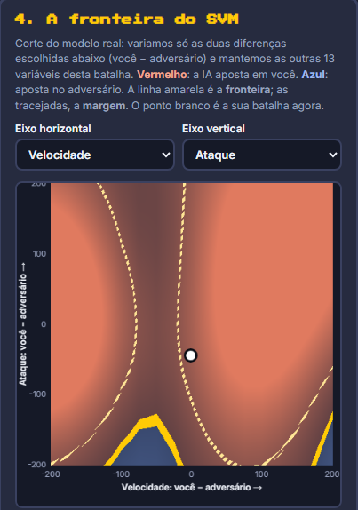
Laboratório e Demo Challenge
Gustavo
Laboratório: construa seu personagem
Mexa nos atributos e veja o ponto branco andar no mapa. Quando ele cruza a linha amarela (fronteira), a IA muda de aposta. A linha é curva por causa do kernel RBF.
DEMO CHALLENGE
Monte um personagem com total de atributos MENOR que o do adversário, mas que a IA aposte que vence. O que fez o ponto cruzar a fronteira?
Notes:
QUEM FALA: Gustavo (24:00–28:00)
No site: abrir o Laboratório (arena-svm.onrender.com/laboratorio).
FALA: "No Laboratório, qualquer um cria seu personagem. Vejam: se eu aumento a velocidade, o ponto anda no mapa, e quando cruza a linha amarela, a IA muda de aposta. Essa linha é a fronteira de decisão do SVM, e ela é curva por causa do kernel RBF."
DEMO CHALLENGE: chamar alguém da plateia (ou pelo celular, via QR): "Quem consegue montar um personagem mais fraco no total que o adversário, mas que a IA aposte que vence?" Comentar o resultado com a fronteira na tela.
Ter um exemplo ensaiado pronto, caso ninguém queira participar.
PASSAGEM: "Para fechar, o Alceu volta com a resposta à nossa pergunta."

Slide 16
Respondendo à pergunta
Alceu
Sim.
Lição
A informação certa (os golpes) importou mais que o algoritmo ou o ajuste fino.
Limitações
Simulador sem habilidades, itens, golpes de status ou trocas.
Não serve para prever partidas competitivas.
A sorte impõe um limite ao acerto.
O SVM acerta o favorito em 92,6% das batalhas entre Pokémon que nunca viu, contra 68% e 81% das regras de bolso.
Notes:
QUEM FALA: Alceu (28:00–29:30)
FALA: "Voltando à pergunta do começo: sim. O SVM acerta o favorito em 92,6% das batalhas entre Pokémon que ele nunca viu, bem acima das regras de bolso."
FALA: "A principal lição: dar a informação certa para a IA importou mais do que trocar ou ajustar o algoritmo."
FALA: "E as limitações: nosso simulador é mais simples que o jogo real, sem habilidades, itens ou trocas. A IA aprende as regras do simulador, e não serve para prever partidas competitivas. A sorte também impõe um limite: algumas batalhas são realmente cara ou coroa."
Se sobrar tempo: "Como próximo passo, queremos simular habilidades e itens."

Slide 17


Obrigado!
Perguntas?
Alceu Ferreira dos Santos Neto
Anthony Gabriel Schirato Lourenço
Gustavo de Carvalho Vieira
Luan Carlos de Souza Ferreira
Lucas Miguel Moreno Rios
Jogue
arena-svm.onrender.com
Siga
@arena.svm
Código e dados: github.com/GustavoVieira0/arena-svm
Pokémon é marca registrada da Nintendo, Game Freak e Creatures. Projeto acadêmico, sem fins comerciais.
Notes:
QUEM FALA: Alceu (perguntas: todos) (29:30–30:00 + perguntas)
FALA: "Testem pelo QR Code e sigam o @arena.svm. Muito obrigado! Ficamos à disposição para perguntas."
PERGUNTAS PROVÁVEIS (quem responde):
- Por que SVM e não rede neural? (Gustavo) O tema pedia SVM; com 15 variáveis e 30 mil exemplos ele é forte e permite explicar a decisão pela margem e pelos vetores de suporte.
- Os dados são reais? (Luan) Atributos, tipos e golpes sim (PokéAPI); as batalhas são simuladas com a fórmula de dano do jogo.
- Como evitaram vazamento? (Luan) Gerações diferentes no treino e no teste; padronização ajustada só no treino.
- O que são vetores de suporte? (Anthony) Os pontos na beira da rua: só eles definem a fronteira.
- Por que a diferença para a regressão logística é pequena? (Lucas) Depois das variáveis de golpes, a separação fica quase linear.
- Por que o KNN caiu sem padronizar? (Lucas) Ele decide por distância; sem escala, variáveis de valores grandes dominam.
- O que fariam a seguir? (Alceu) Simular habilidades e itens.

